Slide 1
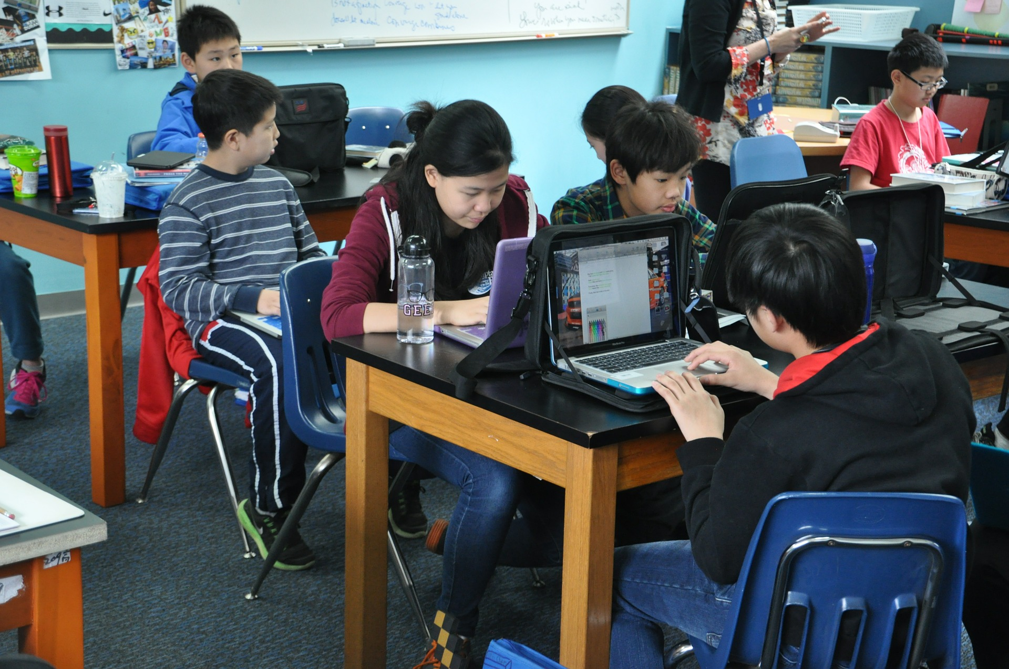
Modelle um die Qualität von Unterricht
einzuschätzen, der digitale Medien nutzt

Slide 2
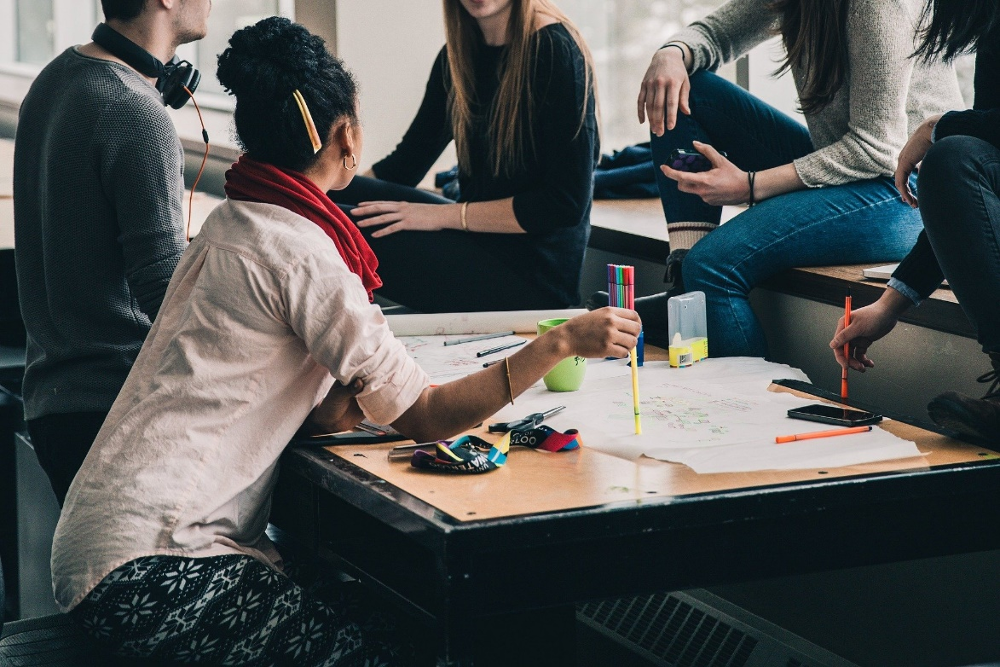
Reflexion: Anwendung der Modelle
Inwiefern waren die vorgestellten Modelle ICAP, SAMR und die Potentiale digitaler Medien im Mathematikunterricht hilfreich für die Reflexion, Anpassung und Planung von Unterricht?
Welche Fragen sind zu den Modellen aufgetreten?
Welche Fragen müssten geklärt werden, damit Sie die Modelle für Planung von eigenen Unterrichtsstunden oder Aktivitäten nutzen können?
Diskussion

Slide 3
Quellen und Literaturverzeichniss
Bilder
Titelseite: Bild von Michael Salinger auf Pixabay: https://pixabay.com/images/id-467730/
Diskussion: Bild von StockSnap auf Pixabay: https://pixabay.com/images/id-2557396/
Alle Bilder lizensiert unter CC-BY-SA 4.0

Slide 4
DigitUS-Projekt
Lizenzhinweis
Dieser Foliensatz „ Modelle um die Qualität von Unterricht einzuschätzen, der digitale Medien nutzt“ wurde im Rahmen des Projekts DigitUS von Birgit Neuhaus , Stefan Ufer, Dagmar Traub , Timo Kosiol, Monika Aufleger , Annemarie Rutkowski , Christian Förtsch, Matthias Mohr , Christian Lindermayer und Michael Spangler erstellt und ist als CC-BY-SA4.0 lizensiert.
Einen Überblick über alle Materialien im DigitUS-Projekt findet sich im Einführungskapitel.

